Slide 1
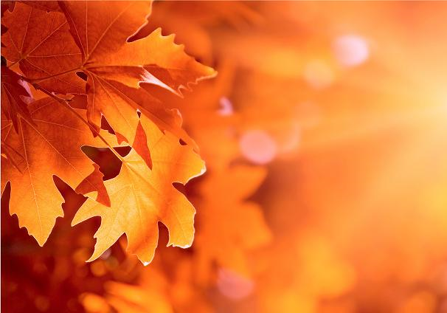
Міністерство освіти і науки України
Херсонська загальноосвітня школа І-ІІІ ступенів № 1
Свято
“ Чарівні фантазії
осені ”
Вчителя початкових класів,
учителя вищої категорії,
старшого вчителя
Пікуліної Т.Л.
Херсон - 2010р.
л

Slide 2
Тема: «Чарівні фантазії осені»
Мета: вчити учнів бачити розмаїття осінньої природи за допомогою поетичного слова, музики, пісень, художньої творчості дітей, розкрити красу осінніх перетворень у природі; викликати емоційні переживання, захоплення красою природи;
розвивати спостережливість, уміння бачити і відчувати красу осінньої пори;
виховувати любов до природи, до рідного краю, естетичний смак та культуру мовлення.
Обладнання: записи творів П.І.Чайковського «Пори року», яскравий надпис «Свято осені», плакати на осінню тематику, малюнки дітей, виставка овочів та фруктів, поробки дітей (мультимедійний показ, вази з осінніми квітами.)
Тема: «Чарівні фантазії осені»
Мета: вчити учнів бачити розмаїття осінньої природи за допомогою поетичного слова, музики, пісень, художньої творчості дітей, розкрити красу осінніх перетворень у природі; викликати емоційні переживання, захоплення красою природи;
розвивати спостережливість, уміння бачити і відчувати красу осінньої пори;
виховувати любов до природи, до рідного краю, естетичний смак та культуру мовлення.
Обладнання: записи творів П.І.Чайковського «Пори року», яскравий надпис «Свято осені», плакати на осінню тематику, малюнки дітей, виставка овочів та фруктів, поробки дітей (мультимедійний показ, вази з осінніми квітами.)

Slide 3
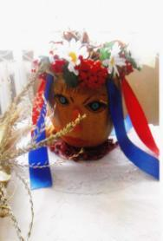
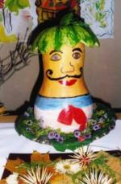
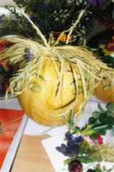
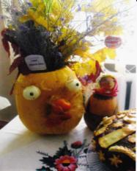
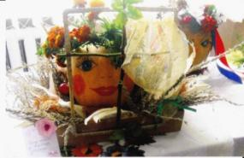
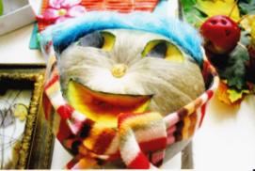
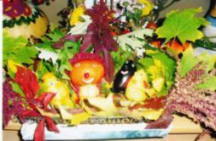
Зал урочисто прикрашений гілками дикого винограду, квітами, овочами та фруктами, плакатами.
Йде мультимедійний показ робіт дітей на осінню тематику.
Посередині сцени з великих букв надпис: «Свято осені». Звучить спокійна музика.

Slide 4
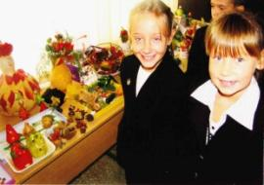
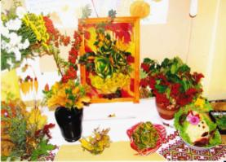
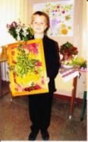
Вчитель:
У нас сьогодні ніби свято,
Гостей зібралося багато,
А ну ж на мене подивіться
І веселенько посміхніться!
Біля вчителя стоять Краплинка, Листочок і Хмарка.
Краплинка:
Ой, як гарно навкруги!
В золоті сади, луги.
Хто їх так розмалював?
Одяг хто подарував?
.

Slide 5
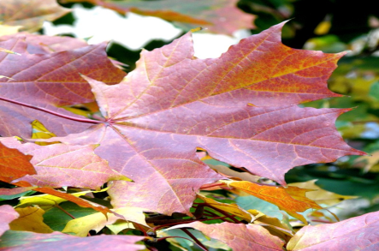
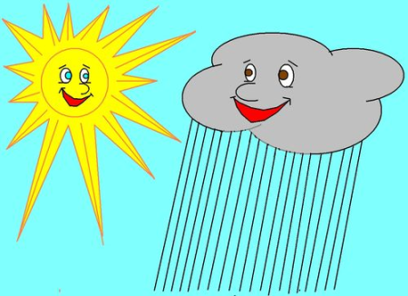
Листочок:
Уночі, як нам ще спиться,
Ходить, чув я чарівниця.
А сама вся в золотому
У намисті дорогому,
Як лише чого торкнеться.
Так те золотом заллється.
Хмарка:
Хто вона, ота красуня
В золотім намисті,
Що без пензля і без барвів
Скрізь малює листя?
На деревах листя те
Так блищить, мов золоте.
Хто ж красуня та чарівна?

Slide 6
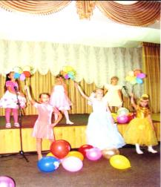
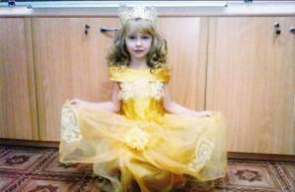
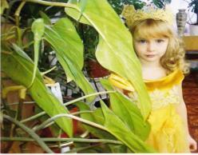
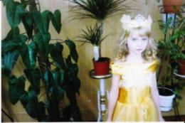
Діти:
Осіню красуню звуть.
І її вже дуже ждуть.
На сцену виходить Королева Осінь, розкидає кольорові
листочки і танцює з листочками.

Slide 7
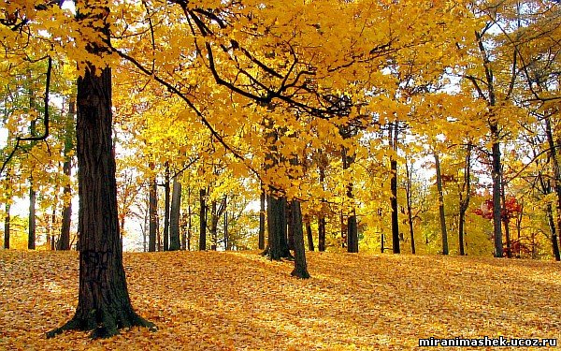
Осінь:
Ось я – за сосною,
Ось і листя в’яне …
Осінь я. За мною
Йдуть густі тумани.
Осінь я. Осіння
Листя засипаю.
Осінь. Трави сонні
Долу нагинаю.
Ранками імлиста,
Вдень – як позолота.
Обриваю листя.
Це моя робота.
Учениця:
Тихо осінь ходить гаєм,
Ліс довкола аж горить.
Ясен листя осипає,
Дуб нахмурений стоїть.
І берізка над потоком
Стала, наче молода.
Вітер, мовби ненароком
Їй косиці розпліта.

Slide 8
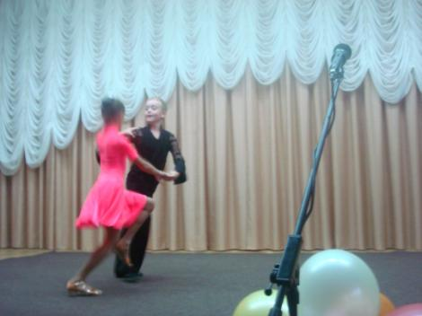
Інсценування вірша Тамари Коломієць.
Вітрисько
- Чом, вітриську, розходився,
хазяйнуєш у саду?
- Це я в листі заблудився
і дороги не знайду.
- А навіщо трусиш сливи
у некошену траву?
- Бо удався нелінивим,
без роботи не живу!
- Ой вітриську, робиш шкоду!
Угамуйся хоч на мить!
- Краще геть піду з городу,
в чистім полі буду жить! -
Звісив з тину босі ноги,
свиснув – листя полягло.
І за мить впродовж дороги
покурівся за село.
І разом, як вітер в полі, діти у танок пішли.
(Танець «Джайф»)

Slide 9
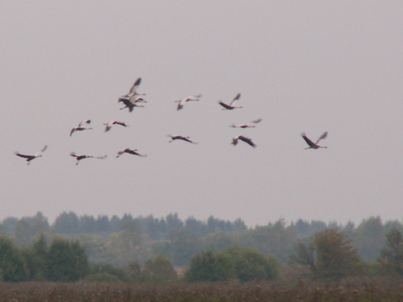
Учні:
1. Дихає холодом всюди
Вітер лихий і лютий.
В саду зажурилися трави.
Заплакали квіти!
Де ж тепер житиме
Літечко – літо?
2. В далечінь холодну
Без жалю за літом
Синьоока осінь
Їде навмання.
3. В`яне все навколо.
Де пройдуть копита,
Золоті копита
Чорного коня.
4. До морозів ще далеко,
Ще у зелені весь ліс,
Та за море вже лелека
Тепле літечко поніс.

Slide 10
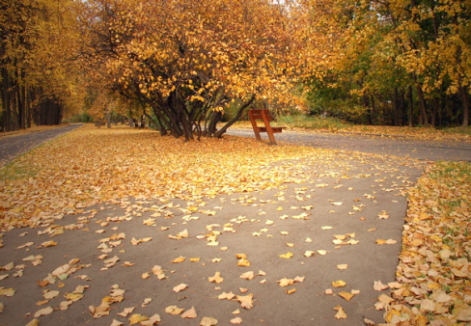
5. До морозів ще далеко,
Ще у зелені весь ліс,
Та за море вже лелека
Тепле літечко поніс.
6. Відлітають гуси і лелеки
У края заморські і далекі.
Осінь тиха, осінь золотава
Вийшла, мов лисичка на галяву!
7. Журавлі летять, курличуть,
Шлють останнє «прощай»,
Літечко з собою кличуть,
Забирають в теплий край.
Пісня “ Літо минулося “

Slide 11
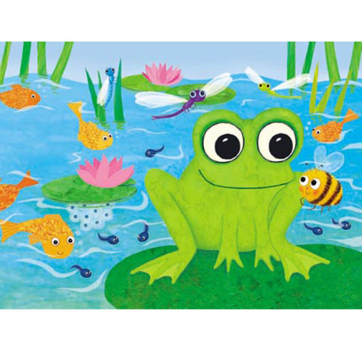
8. Осінь, наша осінь, –
Золота година,
Неба ясна просінь
Пісня журавлина.
9. ЖАБКА
Журилась під осінь
Малесенька жабка:
- Уже потемніла
У соняха шапка.
І жовтими стали
Листочки у клена.
А я іще й досі
Зелена-зелена.
10. Ще недавно в небі синім
Пролітали журавлі.
А сьогодні в безгомінні
Ходить осінь по землі.

Slide 12
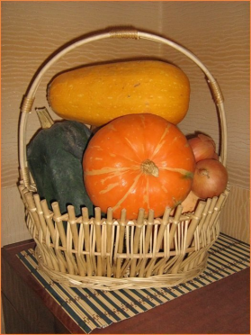
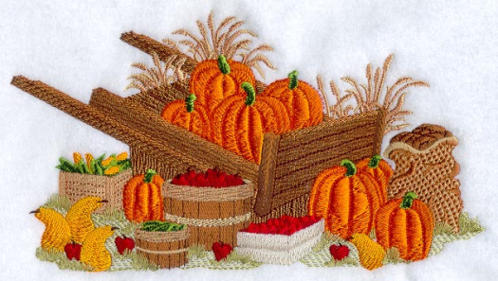
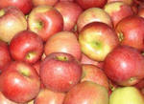
11. І від краю і до краю
Від двора і до двора
Золотого урожаю
Знов по нас прийшла пора.
12. В сизому тумані
В сині димовій –
Яблука рум`яні,
Груші медові.
13. Вміє надаряти
Сотнями дарів
Осінь, щедра мати,
Всіх трудівників.

Slide 13
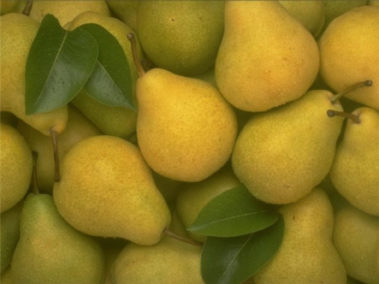
Та як же цією осінньою порою обійтись без гумору? 14. Пісенька про груші.
Росла на груші грушка,
Як всі грушки, - проста!
Та хто б, скажіть, подумав –
Упала на кота!
- Кіт ну нявчать на грушу!
Прийшов у сад дідусь.
Та хто б, скажіть, подумав –
І діда грушка – лусь!
Аж тут приходить бабця.
Їм гулі лікувать,
Та хто б, скажіть, подумав –
І бабцю грушка – гать!
Тоді прибігли діти
Під грушку й залюбки –
Ну хто б, скажіть, подумав –
Поїли всі грушки!
15. Причина
Другий день лежить хлопчина
В ліжку у кутку.
І на те була причина!
В батьковім садку
Обірвав хтось грушку тихо
Аж до верхніх віт.
Ось у хлопця з того лиха
Й заболів живіт.

Slide 14
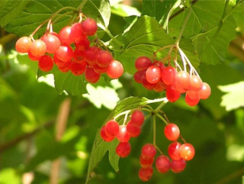
Учитель: Полюбляють українці і хороводи.
Дівчинка:
Ой, є в лісі калина.
Там стояла дівчина.
Калину ламала.
Голівку квітчала.
Діти водять хоровод «Ой, єсть в лісі калина».
Ой, єсть в лісі калина,
Ой, єсть в лісі калина,
Калина, калина,
Комарики, дзюбрики, калина. 2 рази
Там стояла дівчина,
Там стояла дівчина,
Дівчина, дівчина,
Комарики, дзюбрики, дівчина. 2 рази
Цвіт калини ламала,
Цвіт калини ламала,
Ламала, ламала,
Комарики, дзюбрики, ламала. 2 рази

Slide 15
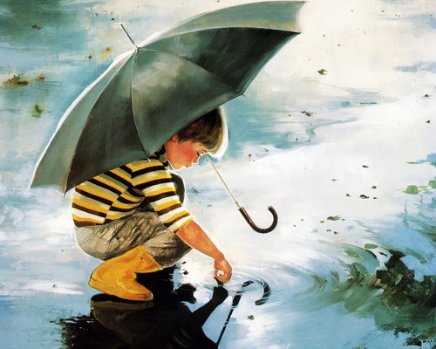
16. Осінь, осінь, лист жовтіє.
З неба часом дощик сіє.
Червонясте, золотисте
Опадає з кленів листя.
17. Дощик,
Дощик! –
Аж залопотіло.
Ліс і поле, все навколо
Дощику зраділо.
18. Дощик,
Дощик! –
По дорозі стука.
Ми краплини,
Мов перлини,
Ловимо у руки.
19. Дощик,
Дощик! –
Не дає гуляти.
Ми з ляльками,
З іграшками
Біжимо до хати.

Slide 16
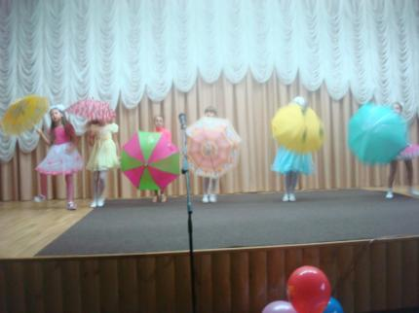
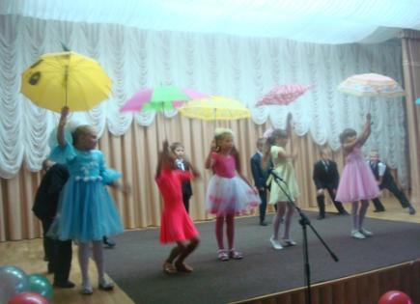
Виходить хлопчик-дощик:
20. Чекали мене і поля і сади,
І діти просили: - Іди! Пішов я. Поля пораділи,
І гіллям сади зашуміли,
І люди зробились веселі.
Лише поховались в оселі.
Неначе у піжмурки граються –
Покличуть мене – і ховаються.
(Діти співають пісню і танцюють танок «Дощик».)

Slide 17
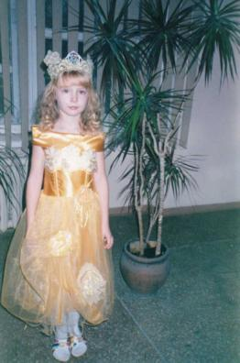
На сцену виходить Осінь.
- Діти, а ви загадки та ігри любите?
- Так, любимо!
Загадка, яку загадує Осінь.
В теплий дощик народився,
Парасолькою накрився.
Може б, з лісу пострибав,
Якби другу ногу мав. (Гриб)
Візьмемо до рук кузобочки.
Разом до лісу підем.
Пахнуть стежки і пеньочки
Смачно грибком і дощем.
М.Івенсон.
Гра «Диби-диби-диби-ди»
Диби-диби, диби-ди.
Пішла баба по гриби.
А дід по опеньки
В неділю раненько.

Slide 18
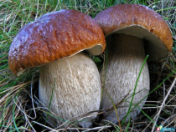
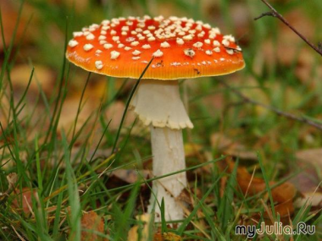
(Діти йдуть парами, співають пісню. Як куплет закінчився, збирають у кошики розсипані гриби. Серед їстівних є і мухомори.)
Після гри рахуємо хто більше зібрав грибів. Якщо хтось зібрав мухомори, то збір не зараховується.)
Вчитель:
- Діти, а які бувають гриби? (Їстівні і отруйні.)
- До яких грибів належать мухомори?
- А чи можна їх збирати у свої кошики?
На сцені з’являється Мухомор
Я – Мухомор, я людомор,
Червоний, наче помідор.
Кашкет цяцькований, розлогий,
А сам стрункий і довгоногий.
Серед урочища грибного
Не найдеш красеня такого.
Та я отруйний, пам’ятай!
Мене побачиш – обминай!

Slide 19
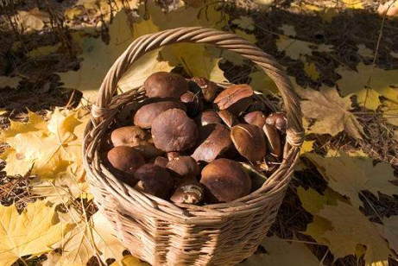
21. Учень:
Я ходив сьогодні в ліс,
І грибів для вас приніс.
Повний кошик із верхом,
Ще й накритий лопухом.
Є в ньому сироїжка,
І опеньок – тонконіжка,
І лисичка невеличка,
І товстий боровичок,
І засмаглий маслючок.
А оце вісь хто такий?
Мухоморище старий.
Ти чого заліз сюди?
Геть із кошика іди!

Slide 20
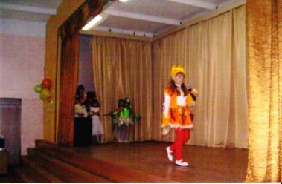
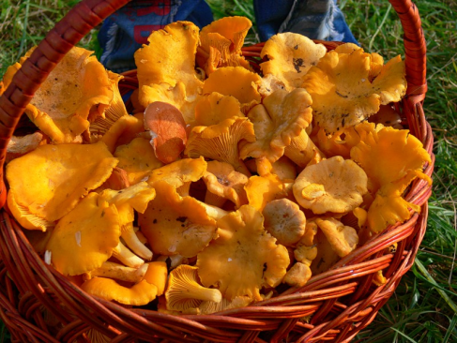
Осінь. А ось і звірята завітали до нас.
Загадка: Марія Познанська.
Лисичка:
Я-руда!
І ти руда!
Я з хвостом -
Ти без хвоста!
Я – звірятко,
Ти – грибок,
А ім’я –
Одне на двох!
Хто це діти? (Лисички)

Slide 21
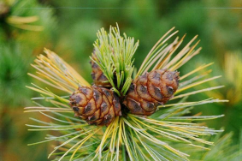
Сценка:
Учень: Ходить осінь гаєм і звірят питає:
Осінь: - Що ви поробляєте, як про зиму дбаєте?
Учениця: Загойдалась гілка, обізвалась білка:
Білка: - Я збираю шишки і гриби, й горішки.
Учень: - Обізвався їжачок.
Їжачок: В мене шубка з гілочок, я носив суниці, грушки і брусниці.
Учениця: Рада осінь.
Осінь: - Добре, звірята, ви у мене працьовиті.
Учитель: Осене, бачиш, наші звірята про їжу взимку вже подбали, але мають до тебе прохання.
(Виходить вперед зайчик.)
Зайчик:
Час вже зайчикам линяти,
Час вже їм шубки міняти.
Сірим бути взимку не годиться.
Бо спіймає враз руда лисиця.
.

Slide 22
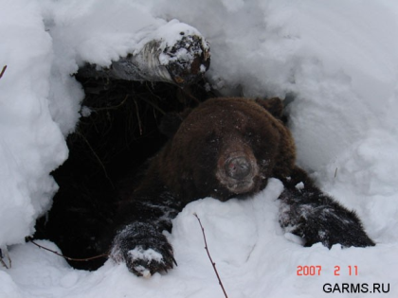
Виходить лисиця, кружляє навколо зайчика і співає пісню, вихваляється.
Лисиця:
Я лисичка, я сестричка.
Під кущем сховаюсь.
І як вийдеш ти гуляти,
Я тебе спіймаю. 2 рази
Зайчик ховається за Осінь.
Осінь: - А ти, ведмедику, що хочеш?
Ведмідь:
По малину й мед ходив,
Ноги дуже натрудив,
А тепер барліг збудую,
В ньому я й перезимую.
Гарні, добрі і ясні
Бачитиму літні сни.

Slide 23
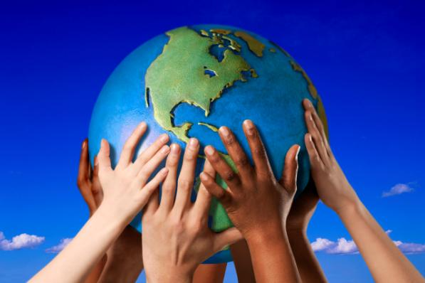
Осінь:
То ж прощавайте, всі звірята,
Піду дерева малювати.
А ви, діти, чого хочете?
22. Найбільше я хочу.
Щоб мир був у світі.
Як небо у зорях,
А сад наш у цвіті.
23. Найбільше я хочу,
Щоб сонце щоранку
Зі мною віталось,
Присівши на ганку.
24. Найбільше я хочу,
Щоб рідна матуся
Всміхнулась мені,
Коли я усміхнуся.

Slide 24
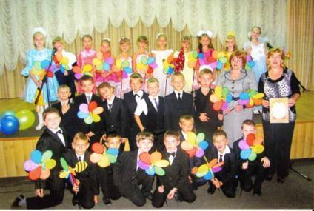
Вчитель:
Спасибі, Осене, за твої щедроти!
Спасибі, діти, за свято, за роботу,
А вам, батьки, за допомогу і турботу!
Шановним гостям за те, що знайшли час завітати на свято до нас.
Василю Тимофійовичу, за радість, яку він нам дарує своєю чарівною музикою в цей час.
Хвилина прощання.
Скажемо разом: До побачення, Осінь!
Учитель:
Вам у походи ходити
І мандрувати, любі діти.
Вмійте ж природу любити,
Кожній стеблинці радіти.
Оберігайте ж повсюди
Шлях і стежиночку в гай.
Все те окрасою буде
Нашого рідного краю.
Пісня «Ой, зелене жито, зелене!»

